Slide 1

Doskonalenie trenerów wspomagania szkół w kształtowaniu kompetencji kluczowych
DOSKONALENIE TRENERÓW WSPOMAGANIA OŚWIATY POWR.02.10.00-00-7015/17
Uczenie się przez eksperymentowanie, doświadczanie i metody aktywizujące

Slide 2
DOSKONALENIE TRENERÓW WSPOMAGANIA OŚWIATY POWR.02.10.00-00-7015/17
Kompetencje kluczowe w Zaleceniu Parlamentu Europejskiego i Rady
oraz w zapisach podstawy programowej – definicje.
Społeczne i cywilizacyjne przyczyny ustanowienia kompetencji kluczowych istotnych w procesie uczenia się przez całe życie.

Slide 3
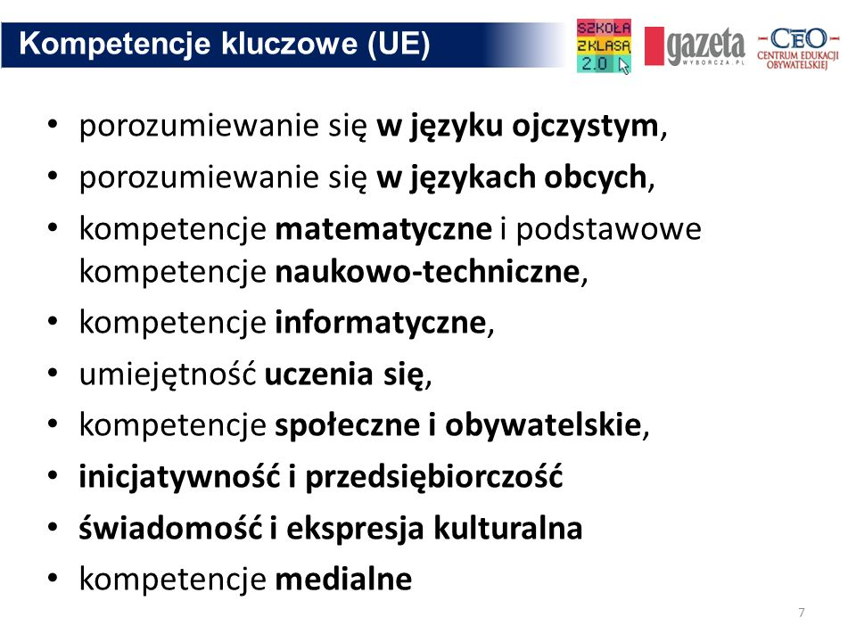
DOSKONALENIE TRENERÓW WSPOMAGANIA OŚWIATY POWR.02.10.00-00-7015/17
Źródło: https://www.google.com/url?sa=i&source=images&cd=&cad=rja&uact=8&ved=2ahUKEwiWnbjW_PLfAhWGLFAKHWHlAhMQjRx6BAgBEAU&url=https%3A%2F%2Fslideplayer.pl%2Fslide%2F58674%2F&psig=AOvVaw0Ov2sPn7XVbHLfk33x5Zj7&ust=1547751187222256

Slide 4
DOSKONALENIE TRENERÓW WSPOMAGANIA OŚWIATY POWR.02.10.00-00-7015/17
Podstawa programowa kształcenia ogólnego dla szkoły ponadpodstawowej.
Ważne dla kształtowania umiejętności uczenia się są:
• umiejętność uczenia się jako rozpoznawanie własnych potrzeb edukacyjnych;
• czytanie jako umiejętność rozumienia, wykorzystywania i przetwarzania tekstów w zakresie umożliwiającym zdobywanie wiedzy, rozwój emocjonalny, intelektualny i moralny oraz uczestnictwo w życiu społeczeństwa;
• myślenie naukowe jako umiejętność wykorzystania wiedzy o charakterze naukowym do identyfikowania i rozwiązywania problemów, a także formułowania wniosków opartych na obserwacjach empirycznych dotyczących przyrody i społeczeństwa;
• umiejętność pracy zespołowej zarówno podczas lekcji, jak i poza szkołą, np. w czasie realizacji projektu edukacyjnego.

Slide 5
DOSKONALENIE TRENERÓW WSPOMAGANIA OŚWIATY POWR.02.10.00-00-7015/17
Zadania szkoły na III etapie edukacyjnym:
• kontynuowanie kształcenia umiejętności posługiwania się językiem ojczystym, w tym dbałości o wzbogacanie zasobu słownictwa uczniów;
• wdrażanie uczniów do życia w społeczeństwie informacyjnym;
• przygotowanie do samokształcenia oraz wyszukiwania, selekcjonowania i wykorzystania informacji;
• wychowanie ucznia do właściwego odbioru i wykorzystania mediów;
• posługiwanie się językami obcymi;
• efektywne kształcenie w zakresie nauk przyrodniczych (zgodnie z priorytetami strategii lizbońskiej);
• edukacja zdrowotna, której celem jest rozwijanie u uczniów postawy dbałości o zdrowie własne i innych ludzi oraz umiejętności tworzenia środowiska sprzyjającego zdrowiu;
• zagwarantowanie rozwoju społecznego uczniów;
• obowiązek dbania o wszechstronny rozwój każdego ucznia;
• kształcenie w myśl strategii uczenia się przez całe życie

Slide 6
DOSKONALENIE TRENERÓW WSPOMAGANIA OŚWIATY POWR.02.10.00-00-7015/17
Przyczyny ustanowienia kompetencji kluczowych:
1.

Slide 7
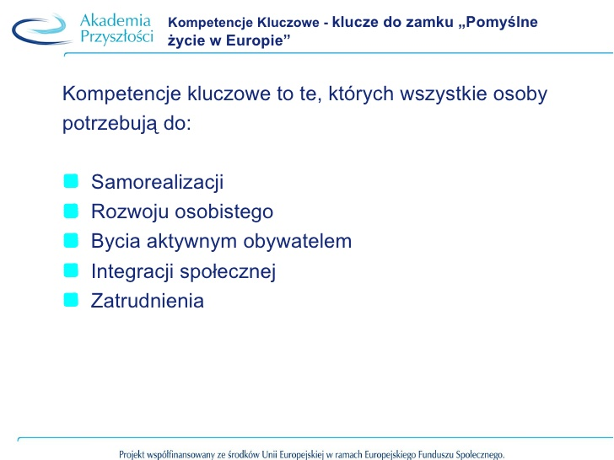
DOSKONALENIE TRENERÓW WSPOMAGANIA OŚWIATY POWR.02.10.00-00-7015/17
Źródło: https://image.slidesharecdn.com/ksztaltowaniekompetencjikluczowychwprocesiedydaktycznym-091210145006-phpapp01/95/ksztaltowanie-kompetencji-kluczowych-w-procesie-dydaktycznym-9-728.jpg?cb=1260456830

Slide 8
DOSKONALENIE TRENERÓW WSPOMAGANIA OŚWIATY POWR.02.10.00-00-7015/17
Jakie umiejętności potrzebne są w dorosłym życiu Europejczyka?
1.

Slide 9
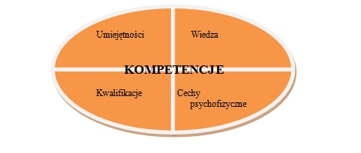
DOSKONALENIE TRENERÓW WSPOMAGANIA OŚWIATY POWR.02.10.00-00-7015/17
Wymień cechy i umiejętności współczesnego Europejczyka w następujących obszarach:
Źródło: http://biurokarier.dsw.edu.pl/kluczowe-kompetencje-na-wspolczesnym-rynku-pracy-ze-szczegolnym-uwzglednieniem-sektora-administracji-publicznej/articles/kluczowe-kompetencje-na-wspolczesnym-rynku-pracy-ze-szczegolnym-uwzglednieniem-sektora-administracji-publicznej

